Slide 1

اتوماسیون اداری داروغه
تیم مروارید : حسنعلی نجاتی ، رضا ابوالحسنی ، محمد سلیمانی علیرضا منفرد

Slide 2
چقدر پول تو حساب شرکت مونده؟؟

Slide 3
پول ها کجا هزینه میشه؟

Slide 4
حقوق کارمندها چقدر میشه؟

Slide 5
کارمندها چند روز و ساعت کار کردن؟ چقدر وام دستشان هست؟ چقدر بدهکار یا طلب کار هستیم به هر نفر؟ هر نفر چقدر مرخصی داره؟ و...

Slide 6
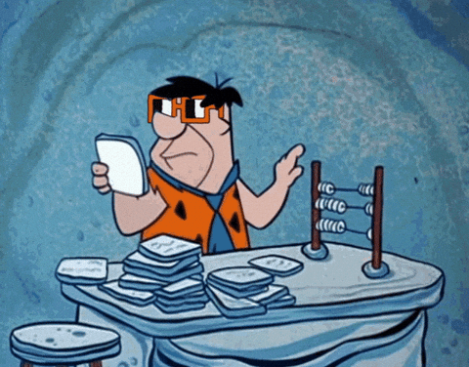
محاسبه اینها به صورت دستی کار سخت و گیج کننده ای هستش!

Slide 7
راه حل چیه؟

Slide 8
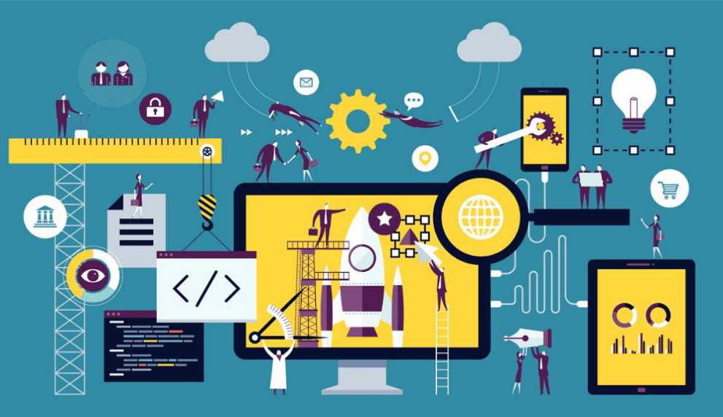
اتوماسیون مدیریت مالی و منابع انسانی داروغه!

Slide 9
اینی که گفتی چکار میکنه؟

Slide 10
قابلیت های سامانه داروغه
هر کارمند یک حساب داشته باشه، و هر روز ساعت های کاریش رو ثبت کنه.
حقوق بر اساس میزان کار محاسبه بشه.
نیروی بالادستی هر کارمند بتواند میزان کار را تایید کند.
درخواست های مرخصی ثبت و در ادامه تایید یا رد بشن.
مانده حساب اصلی شرکت ثبت بشه.
تراکنش خالی ممنوع! (موضوع و مقصد حتماً ثبت شود).
امکان گزارش گیری مالی و منابع انسانی وجود داشته باشه.
بره سر کوچه نون هم بگیره!

Slide 11
تا به حال فقط به فکر شما رسیده؟

Slide 12




تحلیل رقبا
سامانه ی داروغه از هر نظر از رقبای خود ضعیفتر است! به جز در قیمت
مهم ترین ویژگی رقابتی ما، قیمت پایین و جمع و جور و کاستوم بودن برای کاربر نهایی است.

Slide 13
پس چه کسی استفاده میکنه؟؟!!

Slide 14


مخاطبین اصلی ما
داروغه یک ابزار داخلی برای استودیو مروارید است
همچنین به صورت متن باز منتشر خواهد شد و تیم های استارتاپی دیگر نیز میتوانند از آن استفاده کنند.

Slide 15

بررسی نحوه کسب درآمد

Slide 16
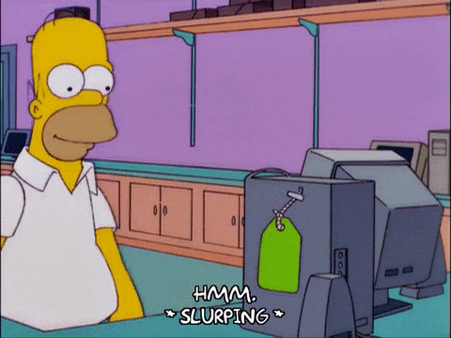
صرفه ی اقتصادی محصول
کف هزینه اتوماسیون های اداری بالای یک میلیارد است. در نتیجه، تولید آن در استودیو بصرفه تر خواهد بود.

Slide 17



تکنولوژی های مورد استفاده
زبان PHP برای توسعه بک اند (لاراول)
زبان های CSS,JS,HTML برای توسعه فرانت اند
تسلط افراد تیم به گیت و گیت هاب

Slide 18
زمان بندی و مراحل توسعه محصول
لانچ نهایی + آنبردینگ | تست (سافت لانچ) | توسعه محصول | مجموع زمان توسعه
1 ماه | 1 ماه | 2 ماه | 4 ماه

Slide 19
با تشکر

